Slide 1
Crohnin tauti
Tietopaketti Crohnin taudista
Kimmo Koljonen ja Elina Niva
Opinnäytetyö, OAMK, 2022

Slide 2
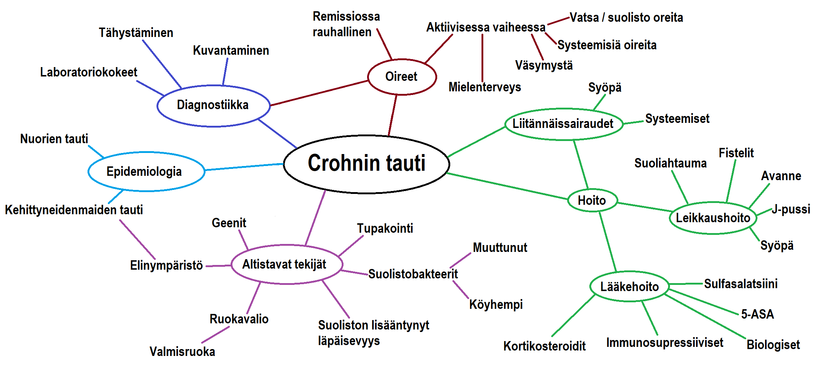
Crohnin taudin käsitekartta

Slide 3
Sisältö
Yleisesti Crohnin taudista
Oireet
Syyt
Diagnostiikka
Epidemiologia
Hoito
Taudin seuranta
Liitännäissairaudet
Elämä
Lähteet

Slide 4


Yleisesti Crohnin taudista

Slide 5
Crohnin tauti 1/2
Crohnin taudin kuvasi ensimmäisenä yhdysvaltalainen lääkäri Burrill Bernard Crohn vuonna 1932. (Tunturi 2020)
Crohnin tauti, eli regionaalinen enteriitti, on tulehduksellinen suolistosairaus, eli IBD (Tunturi, 2020) ja se on autoimmuunisairaus. (Terveystalo 2022a)
Suolistoon kehittyy tulehduspesäkkeitä, joiden välissä on tervettä suolta. (Kemp, Dibley, Chauhan 2018, 761)
  Tulehduspesäkkeitä voi esiintyä kaikissa ruuansulatuskanavan osissa.(Sipponen 2020)

Slide 6
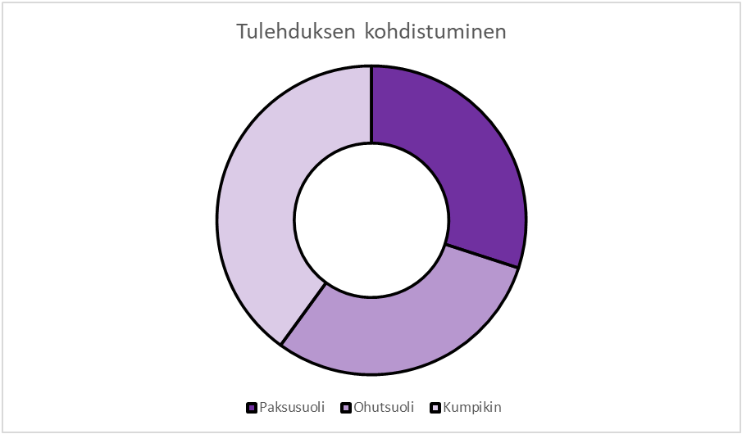
Tulehduksen kohdistuminen
Yleensä tulehduspesäkkeiden sijainti kohdistuu vain osaan suolistoa.
30 % ohutsuolessa
30 % paksusuolessa
40 % Ohutsuolessa sekä paksusuolessa
Tunturi 2020

Slide 7
Crohnin tauti 2/2
Tulehduspesäkkeet ulottuvat kaikkiin suoliston kerroksiin.
Taudin edetessä voi muodostua fisteleitä, eli tulehduskanavia muihin ympäröiviin elimiin tai suolen ahtaumia.
Crohnin taudissa esiintyy myös liitännäissairauksia, mitkä esiintyvät ruuansulatuskanavan ulkopuolella.
Sipponen, 2020; Tunturi, 2020

Slide 8
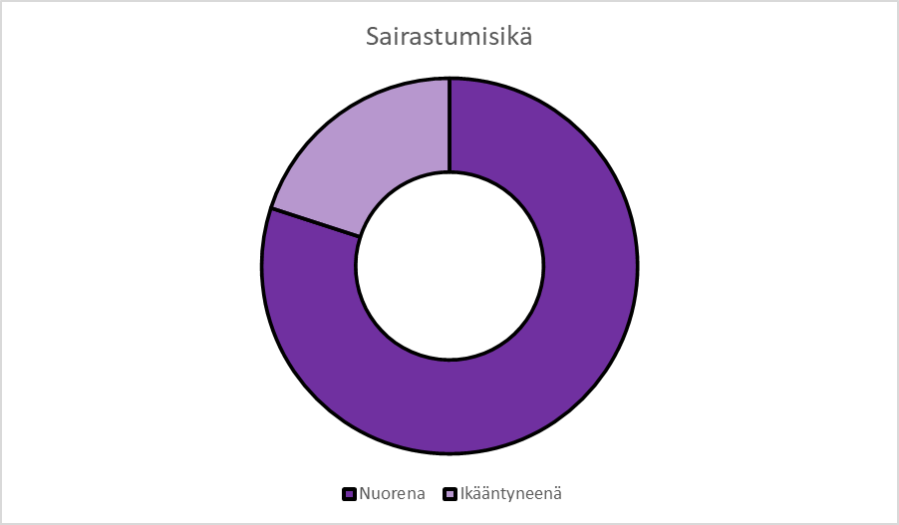
Sairastumisikä
Crohnin tauti on yleensä nuorten aikuisten sairaus, missä suurin osa potilaista sairastuu n. 20-30 vuotiaana.¹
Vain n. 10-30 % potilaista sairastuu ikääntyneenä, eli yli 60-vuotiaana.²
[1]Tunturi, 2020
[2] Kemp, Dibley, Chauhan, 2018, 761

Slide 9
Muita IBD sairauksia
Colitis Ulcerosa, eli haavainen paksusuolentulehdus on Crohnin tautia yleisempi tulehduksellinen suolistosairaus.
  Haavainen paksusuolentulehdus esiintyy vain paksusuolen ja peräsuolen alueella.
IBD voidaan myös määrittää luokittelemattomaksi koliitiksi, jos oireilun alussa ei voida diagnosoida tarkkaa tautia.
Hoidot samanlaisia kaikissa IBD sairauksissa.
Terveystalo 2022b

Slide 10

Lasten erityispiirteet
Lapsien Crohnin tauti lisääntyy jatkuvasti maailmanlaajuisesti.
Yleensä puhkeaa geneettisistä syistä.
Lasten tauti on yleensä laajemmalle levinnyttä ja rajumpaa verrattuna aikuisiin.
Aktiivinen Crohnin tauti haittaa lapsien normaalia fyysistä ja henkistä kehittymistä.
Lapsilla on kohonnut riski komplikaatioihin myöhemmin elämässä.
  Lapsena sairastuneet joutuvat yleensä leikkaukseen täytettyään vasta 30-vuotta.
Ruemmele, Veres, Kolho, 2014, 1180–1181

Slide 11


Ikääntyneiden erityispiirteet
Noin 25–35 % Crohnin tauti potilaista ovat ikääntyneitä.
  Vain noin 15 % Ikääntyneistä on sairastunut ikääntyneenä.
Ikääntyminen ei vaikuta taudin hoitoon tai tavoitteisiin.
Ikääntyneet haurastuvat vanhetessaan ja heidän parantumiskyky heikkenee.
  Nuorena tautiin sairastuminen lisää riskiä komplikaatioihin ja sairaalahoitoon.
Hoidossa tulee huomioida muut perussairaudet ja monilääkitys.
26–48 % potilaista on pienentynyt luidentiheys, 40 % kohonnut riski luu murtumiin ja riski sairastua osteoporoosiin.
Kemp, Dibley, Chauhan, 2018, 774

Slide 12




Crohnin taudin oireet

Slide 13
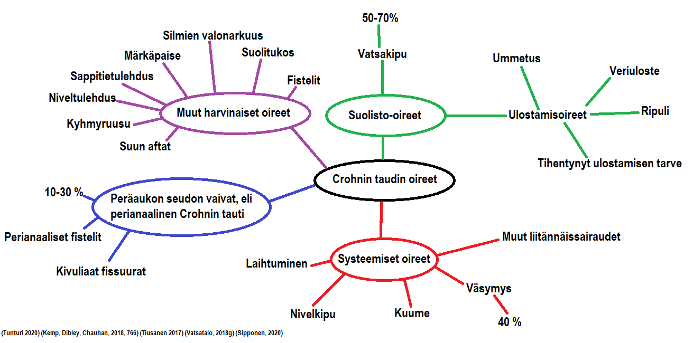
Crohnin taudin oireet

Slide 14
Crohnin taudin oireet
Oireilu on yksilöllistä, niiden esiintyminen riippuu taudin aktiivisuudesta sekä taudin sijainnista suolistossa.
Yleisimpiä oireita ovat esim.
  Vatsakipu
  Tihentynyt ulostamisen tarve, ripuli tai ummetus
  Väsymys ja laihtuminen
  Veriuloste
  Peräaukon seudun vaivat
  Nivelkipu ja kuumeilu
Tunturi 2020

Slide 15
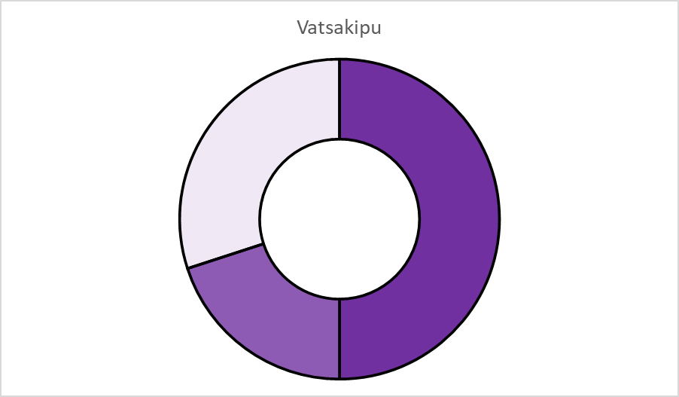
Vatsakipu
Vatsakivusta kärsii jopa 50–70 % kun tauti on aktiivinen.¹
  Vatsakipu on usein epämääräistä ja voi olla voimakasta. (Tunturi 2020)
Haavaisessa paksusuolentulehduksessa kipu painottuu vasemmalle alavatsalle ja helpottuu ulostaessa. (Tiusanen 2017)
[1] Kemp, Dibley, Chauhan, 2018, 766

Slide 16
Väsymys
Väsymys on hyvin yleinen oire, jopa 40 % potilaista kärsii siitä.¹
Epänormaalin voimakasta kokokehon väsymystä.¹
  Ei ole suhteessa tehdyn työn vaatimukseen ja ei mene ohi lepäämällä.¹
Voi johtua esim.
  Geeneistä, kohonneesta tulehdusarvosta, matalasta hemoglobiinista, D-vitamiinista tai magnesiumista.¹
  Unen puutteesta, lääkityksestä, yö heräilystä, yksipuolisesta ruokavaliosta, niukasta liikunnasta, nuorista lapsista tai korkeasta iästä. (Vatsatalo, 2018g)
Voi hankaloittaa normaalia elämää, esim. Täytyy ottaa vapaata koulusta tai töistä, tehdä osa-aika töitä, tehdä lyhyempää päivää tai tehdä etätöitä.¹
[1] Kemp, Dibley, Chauhan, 2018, 767–768

Slide 17
Harvinaisia Crohnin taudin oireita
Silmien valonarkuus ja särkeminen (Vatsatalo, 2018a)
Sappitietulehdus (Sipponen, 2020)
Suolitukos
  Ummetusta, aaltoileva kipua, suolen kurinaa, pahoinvointia, oksentamista. (Vatsatalo, 2018a) (IBD ja muut suolistosairaudet ry, 2022b)
Fistelit ja märkäpaise (Tunturi, 2020)
Niveltulehdus, alaselkä vaivat (Tunturi, 2020) tai selkärankareuma. (Sipponen, 2020)
Kyhmyruusu, suun aftat. (Tunturi, 2020)

Slide 18
Perianaalinen Crohnin tauti
Peräaukon alueella ilmenevä Crohnin tauti.¹
  Ilmenee noin 10-30 %:lla Crohnin tauti potilaista.¹
Oireina ilmenee esim.
  Perianaalisia fisteleitä n. 1/3. ²
    Ne voivat vuotaa verta, ulostetta tai märkää.¹
    Yleensä kehittyvät iholle.¹
    Fisteleihin voi muodostua paiseita.¹
  Kivuliaita fissuuroja peräaukon seudulla.¹
    Kroonisia haavaumia, mitkä erittävät verta tai kudosnestettä.¹
[1] Vatsatalo 2018a
[2] Sipponen 2020

Slide 19




Crohnin taudin syyt

Slide 20
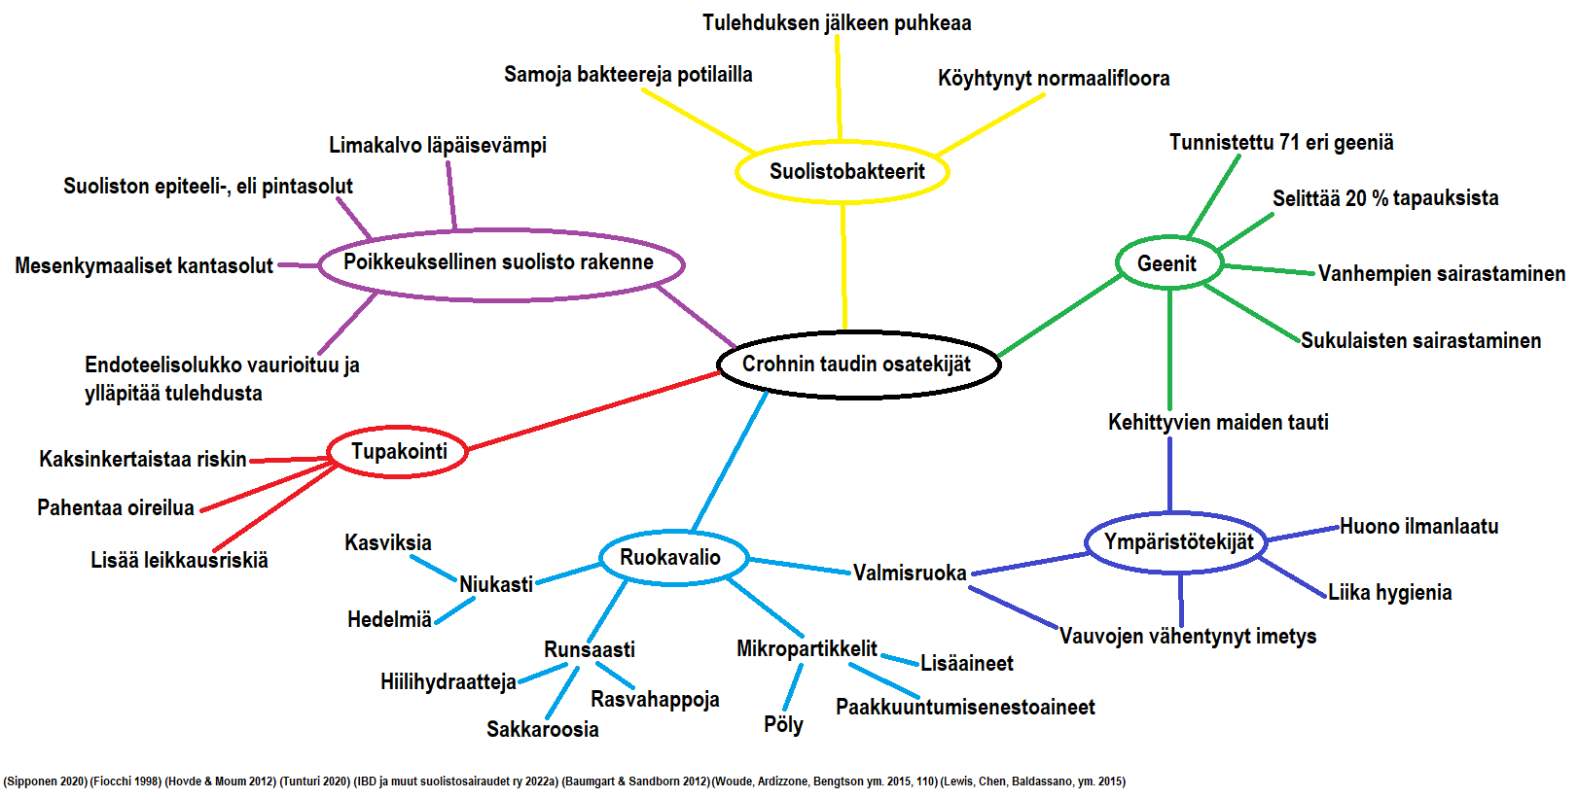
Crohnin taudin syyt

Slide 21
Crohnin taudin syyt
Tarkkaa syntymekanismia ei tunneta.
Mahdollisia osatekijöitä ovat esim.
  Perinnölliset geenit
  Ympäristötekijät
  Ruokavalio
  Poikkeuksellinen suolisto rakenne
  Suolistobakteerit
  Tupakointi
Tunturi 2020

Slide 22
Geneettiset syyt
Geenit selittävät 20 % Crohnin tauti tapauksista. (Baumgart, Sandborn, 2012) (Fiocchi, 1998)
Lapsilla korkea riski periä sairaus, erityisesti jos se on kummallakin vanhemmilla. (Woude, Ardizzone, Bengtson, 2015, 110)
  Helpompi periä äidiltä kuin isältä. (Woude, Ardizzone, Bengtson, 2015, 110)
  Tyttölapset perivät todennäköisemmin kuin poikalapset. (Woude, Ardizzone, Bengtson, 2015, 110)
Ensimmäisen asteen sukulaisilla on n. 15 % korkeampi riski sairastua Crohnin tautiin. (IBD ja muut suolistosairaudet ry, 2022)
  40 % riski sairastua yleensä IBD sairauteen. (Fiocchi, 1998)

Slide 23
Ympäristötekijät
Crohnin tauti on yleisempää kehittyneissä maissa verrattuna kehittyviin maihin. (Hovde, Moum, 2012)
Eroa voidaan selittää elintapojen perusteella, esim. (Baumgart, Sandborn, 2012) (Fiocchi, 1998)
  Kehittyneissä maissa on huonompi ilmanlaatu ja puhtaammat hygienia olosuhteet.
  Valmisruoka, mikä sisältää runsaasti sokereita ja tyydyttämättömiä rasvoja.
  Vauvoja imetetään vähemmän.
  Kehittyneissä maissa tupakoidaan.
Tupakoinnilla on näistä suurin vaikutus, erityisesti lapsuudessa. (Baumgart, Sandborn, 2012) (Fiocchi, 1998)

Slide 24
Ruokavalio
Länsimaalaisella ruokavaliolla on vielä tuntematon yhteys Crohnin tautiin. (Kemp ym. 2018, 764)
Crohnin tauti potilailla voi ilmetä erilaisia vajaaravitsemustiloja tai huonoja ruokailutottumuksia, esim.¹
  Nauttivat suuria määriä hiilihydraatteja, sakkaroosia ja rasvahappoja.¹
  Niukasti kasviksia sekä hedelmiä.¹
Heidän ravintonsa usein sisältää mikropartikkeleita esim. (Mahmud & Weir 2001)
  Pölyä, joitakin lisäaineita sekä paakkuuntumisenestoainetta. (Mahmud & Weir 2001)
[1] Fiocchi 1998; Mahmud & Weir 2001; Baumgart & Sandborn 2012

Slide 25
Poikkeuksellinen suolisto rakenne
Suoliston kudokset ovat normaalista poikkeavia. (Fiocchi, 1998)
Suoliston kudokset vaurioituvat tulehduksesta ja voimistavat suoliston tulehdusreaktiota, mikä kutsuu paikalle lisää valkosoluja. (Fiocchi, 1998)
  Itseään ylläpitävä tulehdus. (Fiocchi, 1998)
Jotkin geneenit muuttavat suoliston limakalvon läpäisevyyttä helpommaksi. (Baumgart, Sandborn, 2012) (Fiocchi, 1998)
Mesenkymaaliset kantasolut muodostavat poikkeavina rakenteina paksumpia suoliseinämiä, mitkä ahtauttavat suolistoa ja voivat muodostaa suolitukoksia.

Slide 26
Suolistobakteerit
Crohnin tauti voi johtua suoliston lisääntyneestä läpäisevyydestä yhdistettynä suoliston puolustusjärjestelmän häiriintyneeseen toimintaan ja suoliston normaaliflooraan. (Fiocchi 1998)
Suoliston puolustusjärjestelmä hyökkää omaa suolistoa ja sen normaaliflooraa vastaan, mikä aiheuttaa suolisto tulehduksen. (Fiocchi 1998)
Potilaiden normaalifloora on köyhempi kuin normaalisti. (Fiocchi 1998)
  Toisaalta potilailta on löydetty samankaltaisia suolisto bakteereja. (Fiocchi 1998; Baumgart & Sandborn 2012)
Crohnin tauti yleensä puhkeaa suolistotulehduksen jälkeen. (Baumgart & Sandborn 2012)

Slide 27
Crohnin taudin ehkäiseminen
Taudin syntymekanismia ei vielä tunneta, joten sitä ei osata ehkäistä.
Tupakointi kuitenkin lisää riskiä sairastua lähes kaksinkertaisesti.
  Se lisää riskiä taudin relapsiin ja pahentaa oireilua.
  Suurentaa riskiä joutua leikkaukseen.
(Tunturi, 2020) (Hovde, Moum, 2012) (Fiocchi, 1998)

Slide 28




Diagnostiikka

Slide 29
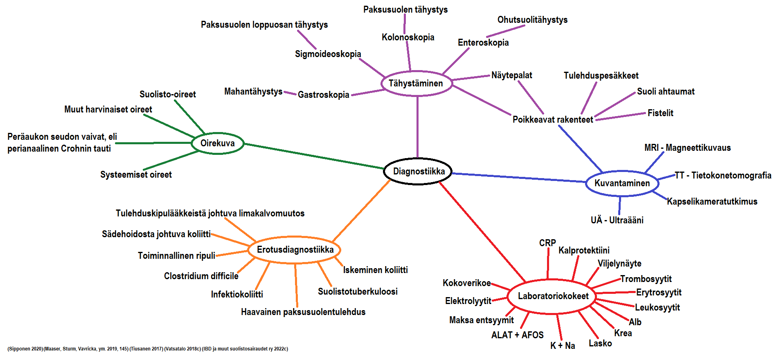
Crohnin taudin diagnostiikka

Slide 30
Diagnostiikka
Crohnin taudin diagnoosi perustuu kliiniseen oirekuvaan, laboratoriokokeisiin, tähystyksiin, kuvantamiseen sekä erotusdiagnoosiin. ¹
Geenitutkimuksia ei tehdä rutiininomaisesti. ¹
Suoliston tähystämisellä sekä kuvantamisella etsitään Crohnin taudin rakenteellisia muutoksia. ²
  Vammat, ahtaumat tai fistelit.²
  Tulehduspesäkkeet, mistä löytyy suolistolimaa, plasmasoluja ja imusoluja. ²
[1] Maaser, Sturm, Vavricka, ym. 2019, 145
[2] Sipponen 2020

Slide 31
Tähystäminen
Paksusuolen tähystys, eli kolonoskopia, on kaikista tärkein tutkimus. (Sipponen 2020)
  Kolonoskopiassa tarkistetaan paksusuoli sekä ohutsuolen loppuosan seinämät. (Maaser ym. 2019, 146)
  Oireilevista kohdista otetaan näytepaloja tutkimuksia varten. (Maaser ym. 2019, 146)
Tarpeen mukaan lääkäri voi haluta tehdä lisätutkimuksina esim.
  Mahantähystyksen, eli gastroskopian.¹
  Kapselikameratutkimuksen. (Vatsatalo, 2018c)
  Ohutsuolen tähystyksen, eli enteroskopian, missä edetään vatsalaukun ohi ohutsuoleen asti.¹
Tähystyksillä etsitään myös syöpää ennakoivia solumuutoksia. (Tiusanen 2017)
[1] Vatsatalo 2018c; Maaser ym. 2019, 147; Sipponen 2020

Slide 32
Kuvantaminen
Kuvantamiseen käytetään
  Tietokonekuvauksia (TT, CT)¹
  Magneettikuvauksia (MRI) ¹
Kuvantamisessa suoliston tilannetta arvioidaan varjoaineen avulla.¹
Ultra-ääni ei ole tehokas arvioimaan taudin levinneisyyttä, mutta sillä voidaan läytää taudin tarkka sijainti.¹
  Ultra-äänellä voidaan myös suhteellisen luotettavasti löytää ahtaumia, märkäpesäkkeitä ja fisteleitä.¹
Maaser ym. 2019

Slide 33
Laboratorio kokeet 1/2
Laboratoriokokeilla arvioidaan taudin tilannetta, hoidon toimivuutta ja lääkityksen turvallisuutta. (IBD ja muut suolistosairaudet ry 2022c)
Tärkein tutkimus on ulostenäytteestä otettava kalprotektiini. (Maaser ym. 2019, 145)
Laboratoriokokeita tehdään aluksi 1–3 kuukauden välein ja tarpeen vähentyessä pari kertaa vuodessa. (Tiusanen 2017)
Potilailla tulisi säännöllisin väliajoin seurata vajaaravitsemus merkkejä laboratoriokokeissa ja punnitsemalla potilaat. (Maaser ym. 2019, 157)

Slide 34
Laboratorio kokeet 2/2
Verikokeissa tarkastetaan mm.
Hemoglobiinia, valkosoluja, imusoluja, punasoluja ja verihiutaleita.
Maksa-arvoja S-ALAT ja S-AFOS sekä munuaisarvoa S-Krea.
Tulehdusarvoa CRP ja täydellistä verenkuvaa, eli TVK.
Laskoa.
Ravitsemustilaa kuvaava S-Alb.
Ulosteesta otetaan tarpeen mukaan bakteeriviljelyitä.
Virtsanäytteellä voidaan seurata munuaisten toimintaa.
(Vatsatalo 2018c)

Slide 35



Epidemiologia

Slide 36
Epidemiologia 1/2
Tauti puhkeaa yleensä nuorille 20–30-vuotiaille. (Tunturi, 2020).
  Hienoisesti yleisimpi naisilla kuin miehillä. (Hovde, Moum BA, 2012)
IBD:tä sairastaa Suomessa noin 54 000 potilasta ja uusia ihmisiä sairastuu vuosittain noin. 2 000.¹
  Heistä 1/3 sairastaa Crohnin tautia ja loput 2/3 sairastaa haavaista paksusuolentulehdusta.¹
Lapsuusiän Crohnin tauti on yleistynyt viimeisten 20-vuoden aikana.²
  Lähes nelin kertaistunut aikaisempaan verrattuna.²
  Samalla tautia esiintyy yhä nuoremmilla lapsilla kuin koskaan ennen.²
[2] IBD ja muut suolistosairaudet ry 2022a
[1] Terveystalo 2022b

Slide 37
Epidemiologia 2/2
Tautia esiintyy erityisesti kehittyneissä maissa kuten esim. Pohjois-Euroopassa ja Pohjois-Amerikassa.
Eroina on kehittyneiden maiden paremmat diagnosointi mahdollisuudet ja elintavat.
  Euroopassa elävillä aasialaisilla todetaan todennäköisemmin Crohnin tauti kuin muilla Aasiassa asuvilla ihmisillä.
Ilmaantuvuuteen liittyy myös geneettinen perimä, esim. Yhdysvalloissa latinalaisamerikkalaiset sairastavat valkoihoisia vähemmän Crohnin tautia.
Hovde & Moum 2012

Slide 38




Hoito

Slide 39
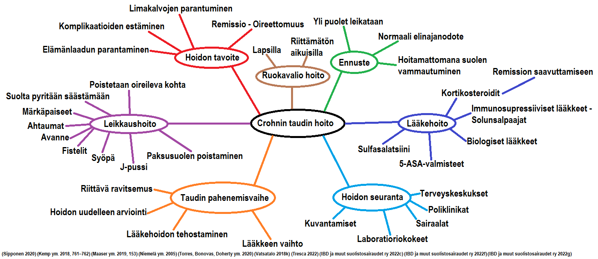
Crohnin taudin hoito

Slide 40
Hoito 1/2
Crohnin tautia ei pystytä vielä parantamaan.¹
  Sen oireita voidaan helpottaa ja komplikaatio riskiä vähentää.¹
Crohnin taudin hoitotavoitteena on
  Saada tauti oireettomaksi eli remissioon ja estää taudin aktivoituminen.¹
  Parantaa suoliston limakalvot.¹
  Estää komplikaatioita.¹
  Yleisesti parantaa terveydellistä elämänlaatua. (Kemp ym. 2018, 761–762)
Suurimmalla osalla potilaista on jonkinlaisia komplikaatioita ja jopa puolet potilaista joutuu leikkaukseen 10 vuoden sisällä diagnoosista.²
Hoitamattomana Crohnin tauti johtaa suoliston vahingoittumiseen tai vammautumiseen.²
[1] Sipponen 2020
[2] Torres, Bonovas, Doherty ym. 2020, 5

Slide 41
Hoito 2/2
Hoidon valintaan vaikuttaa taudin aktiivisuus, sen luonne sekä missä kohtaa ruuansulatuskanavassa tulehduspesäkkeitä ilmenee.¹
Riittävä ravitsemus auttaa paranemisessa.²
  Kliinisiä ravintovalmisteita voidaan tarvita imeytymishäiriöissä.²
Imeytymishäiriössä käytetään rautavalmisteita, B12-vitamiinia,² kalsiumia sekä D-vitamiinia.¹
  B12-vitamiini puutosta voi ilmetä erityisesti ileum-alueen potilailla, varsinkin jos heidät on leikattu.¹
[1] Sipponen 2020
[2] Niemelä ym. 2005

Slide 42
Lääkehoito
Lääkehoidossa yleensä käytetään kortikosteroideja, 5-ASA-valmisteita, sulfasalatsiinia, immunosupressiivisia lääkkeitä eli solunsalpaajia sekä biologisia lääkkeitä. (IBD ja muut suolistosairaudet ry 2022f)
  Kortikosteroideja yleensä käytetään vain remission saavuttamiseen. (Sipponen 2020)
Antibioottien käyttöä ei suositella lääkehoidossa. (Torres ym. 2020, 7)
Lievässä crohnin taudissa yleensä riittää yksi lääke, mutta keskivaikeissa ja vaikeissa tapauksessa voidaan käytettää monilääkitystä. (Niemelä ym. 2005)
  5-ASA-valmisteet ja sulfasalatsiinit soveltuvat lievään ja keskivaikeaan Crohnin tautiin. (Niemelä ym. 2005)
Biologiset- ja immunosupressiiviset lääkkeet ovat erittäin tehokkaita lääkkeitä Crohnin taudin hoidossa. (Torres ym. 2020, 8–11)
  Niitä suositellaan potilaille jo diagnoosin varhaisessa vaiheessa, koska ne hoitavat tautia tehokkaasti. (Torres ym. 2020, 8–11)
  Niiden käyttöä tulee valvoa tarkasti mahdollisten sivuvaikutuksien takia. (Kemp ym. 2018, 766–767)
    Niihin liittyy kasvanut infektioherkkyys. (Kemp ym. 2018, 766–767)

Slide 43
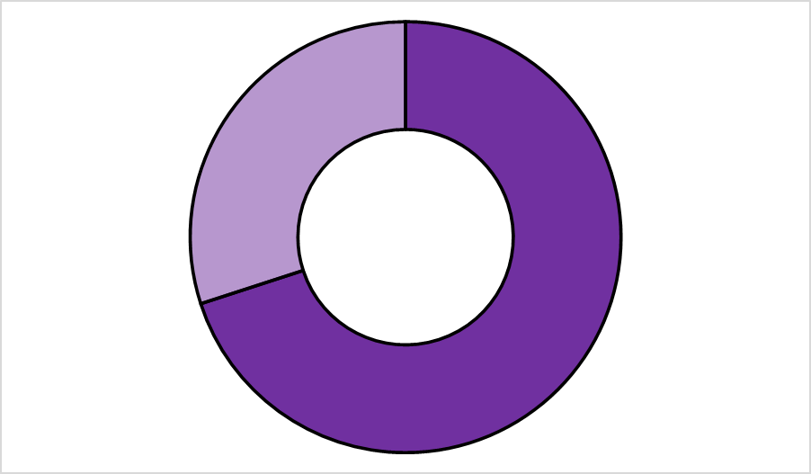
Leikkausriski
Crohnin tautia ei pystytä parantamaan leikkauksella.¹
Leikkauksilla voidaan hoitaa taudin oireita ja komplikaatioita.¹
Jopa 70 % Crohnin tauti potilaista joudutaan leikkaamaan ainakin kerran.²
[1] IBD ja muut suolistosairaudet ry 2022g
[2] Kemp ym. 2018, 761

Slide 44
Leikkaushoito 1/3
Leikkaushoidon tavoitteena on poistaa pahiten oireileva kohta, mutta samalla säästää terveen suolen pituutta. (Sipponen 2020)
  Ohutsuolella on tärkeä merkitys ravintoaineiden normaalilla imeytymisellä.¹
  Paksusuolella on tärkeä merkitys nestetasapainon ylläpidossa.¹
Lasten kohdalla oikein ajoitettu leikkaus edesauttaa lapsen kasvua ja kehitystä.¹
Leikkaushoidot tapahtuvat nykyään tähystyksenä. (Adamina ym. 2020, 160)
Hätätilanne leikkaukset lisäävät komplikaatioiden riskiä. (Niemelä ym. 2005)
Kortisonien suuri kuluttaminen lisää leikkauksesta johtuvien komplikaatioiden riskiä, joten niiden annosta kannattaa laskea. (Adamina ym. 2020, 160)
[1] IBD ja muut suolistosairaudet ry 2022g

Slide 45
Leikkaushoito 2/3
Ei kiirreellisiä, eli elektiivisä leikkauksia ovat esim.
  Oireileva suoliahtauma.
  Suolifisteli ja perianaaliset fistelit.
  Kasvaimet ja syöpä.
Akuutteja leikkaus syitä ovat esim.
  Suolen puhkeaminen ja siihen liittyvä vatsakalvontulehdus.
  Raju suolistoverenvuoto.
  Paiseet sekä perianaaliset paiseet.
(Sipponen 2020)

Slide 46
Leikkaushoito 3/3
Yleisimpiä leikkaus operaatiota ovat esim.
  Oireilevan kohdan poistaminen. ³
  Pienien ahtaumien laajentaminen tähystyksillä. ¹
  Tulehtuneiden suolen osien väliin tulleen märkäpaiseen eli absessiin leikkaus. ¹
  Väliaikainen tai pysyvä ohutsuoliavanne. ²
  Paksusuolen koko poisto. ²
  Harvinaisempi j-pussin rakentaminen ohutsuolesta. ²
[1] IBD ja muut suolistosairaudet ry 2022g
[2] Kemp ym. 2018, 761
[3] Sipponen 2020

Slide 47
Suolistoahtauma
Ahtaumat voidaan pallolaajentaa tähystyksen yhteydessä, jos ne ovat ohutsuolen loppupäässä.¹
Suolenahtauma voidaan hoitaa typistämällä, missä ongelma kohta leikataan pois ja suolenpäät yhdistetään uudestaan. (IBD ja muut suolistosairaudet ry 2022g)
Toinen tapa on stricturoplastia, missä suoleen tehdään pitkittäisviilto ja se ommellaan kiinni poikittain.¹
  Tässä menetelmässä suoleen tulee pieni pussi.¹
  Menetelmää käytetään yleensä, jos suolessa on useampi ahtaumakohta.¹
  Tulokset yleensä parempia stricturoplastiassa.¹
[1] Adamina ym. 2020, 162

Slide 48
Avanne
Avannepotilailla on iholle kiinnitetty avannepussi, johon uloste kerääntyy. Avannepussi tyhjennetään tai vaihdetaan tarpeen mukaan.¹
Avanne voi joskus olla tilapäinen ratkaisu, minkä jälkeen suolisto yhdistetään takaisin peräaukkoon.²
  Usein takaisin yhdistäminen ei onnistu ja avanteesta joudutaan tekemään pysyvä.²
Avanteen kanssa toimimiseen ja sen kanssa elämiseen saa tietoa ja koulutusta sairaaloiden avannehoitajilta. (Kemp ym. 2018, 773)
Potilas voi työskennellä normaalisti, urheilla ja elää normaalia elämää.¹
  Ravitsemusesteitä ei ole, mutta potilaan täytyy huolehtia erityisesti riittävästä nesteen saannista.¹
[1] IBD ja muut suolistosairaudet ry 2022g
[2] Adamina ym. 2020, 159

Slide 49
Fistelit
Fistelileikkaukset ovat suhteellisen yleisiä Crohnin tauti potilailla. (IBD ja muut suolistosairaudet ry 2022g)
Fistelit ovat käytäviä, mitkä yleensä ovat lähtöisin suolesta ja yhdistyvät esim. iholle tai toiseen elimeen. (IBD ja muut suolistosairaudet ry 2022g)
Fistelin sijainti ja koko vaikuttavat hoitopäätökseen. (IBD ja muut suolistosairaudet ry 2022g)
Fistelin yhteyteen voi syntyä absessi eli märkäpesäke. (Kemp ym. 2018, 764)
  Se voidaan tyhjentää tai poistaa kirurgisesti. (Kemp ym. 2018, 764)
  Dreeni on suosituin ja turvallisin tapa hoitaa märkäpesäkkeitä. (Adamina ym. 2020, 159–160)

Slide 50
Leikkauksen jälkeinen hoito
Leikatuilla potilailla on suuri riski suolisauman pettämiseen, tukokseen tai haavan tulehtumiseen. (IBD ja muut suolistosairaudet ry 2022i)
Taudilla on taipumus uusiutua leikatuista saumakohdista, joten ne tähystetään vuoden kuluttua leikkauksesta. (IBD ja muut suolistosairaudet ry 2022)
  Suolistotulehdus uusiutuu 100 %:lla potilaista 3-vuoden jälkeen, jos he eivät saa mitään hoitoa leikkauksen jälkeen. (Maaser ym. 2019, 157)

Slide 51
Omahoito
Omahoidossa lääkitystä lisätään lääkärin ohjeen mukaan ja tarvittaessa ollaan yhteydessä hoitopaikkaan. (IBD ja muut suolistosairaudet ry, 2022f)
Itsehoidossa on tärkeää, että ylläpitohoitoa ei lopeteta omin päin. (IBD ja muut suolistosairaudet ry, 2022f)
Välttämisruokavaliosta voi yksilöllisesti olla myös apua, koska ruokaintoleransseja voi esiintyä. (Kemp ym. 2018, 762)

Slide 52
Taudin seuranta

Slide 53
Seuranta
Crohnin taudin seuranta on hyvin samankaltaista sen diagnosoinnin kanssa. (IBD ja muut suolistosairaudet ry 2022c)
Taudin tilannetta sekä hoitovastetta seurataan tähystämisellä, kuvantamisella ja laboratoriokokeilla. (Sipponen 2020)
Laboratoriokokeita tehdään aluksi 1–3 kuukauden välein, mutta oireilun ja lääkehoidon seurannan tarpeen vähentyessä sitä voidaan tehdä pari kertaa vuodessa, (Tiusanen 2017)
Laboratoriokoe seurannassa tarkkaillaan erityisesti ulostenäytteen kalprotektiinia.¹
Suoliston limakalvo on paras mittari Crohnin taudin seurannassa
Paksusuoli tähystyksiä tulisi tehdä.
  Normaalisti parin vuoden välein.¹
  Korkean riskitason potilaille vuosittain.¹
[1] Maaser ym. 2019, 161

Slide 54
Taudin pahenemisvaihe
Crohnin taudin oireettomia hetkiä rikkovat taudin aktivoitumis- tai pahenemisvaiheet.
  Nuoret kärsivät pahenemisvaiheista yleisimmin.
  Tupakointi on yksi suurimmista aiheuttajista.
Lääkäri on voinut antaa ennakoivia lääkintämuutos ohjeita, joita potilas voi noudattaa itsenäisesti.
  Potilaan otettava yhteyttä hoitavaan yksikköön, jos oireet jatkuvat.
Tärkeää on varmistaa tutkimuksilla, että oireet liittyvät suolitaudin aktiivisuuteen, ennen kuin lääkkeitä muutetaan.
Vatsatalo 2018k

Slide 55
Crohnin taudin ennuste
Elinajanodote ei ole huomattavasti lyhentynyt.
Sairauden tilan muuttuminen vaikuttaa paljon sairauden ennusteeseen.
  Taudin vakavuus voi muuttua mikäli tautia ei hoideta oikein ja lieväkin tauti voi muuttua vaikeaksi.
Tresca 2022

Slide 56

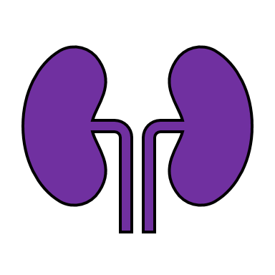
Liitännäis-sairaudet

Slide 57
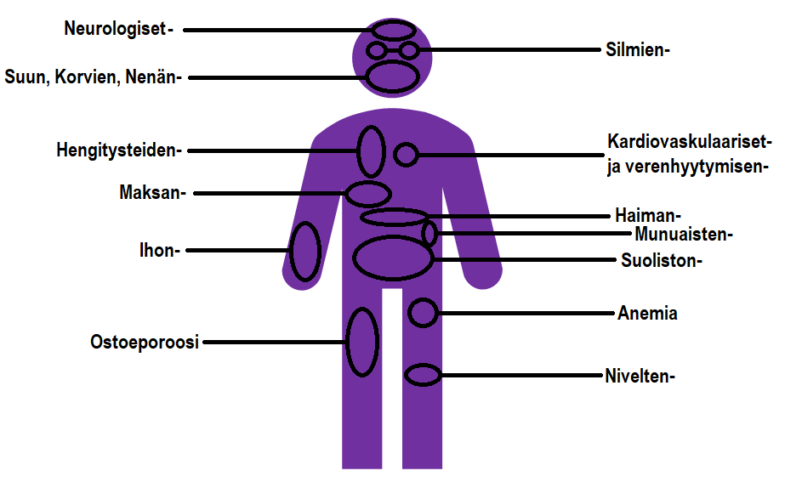
Liitännäissairaudet
Jopa puolella Crohnin tauti potilaista ilmenee ainakin yksi liitännäissairaus.
Jotkin voivat olla hengen vaarallisia.
Oikealla hoidolla Yleensä harmittomia.
Laskevat kuitenkin elämänlaatua.
Harbord, Annese, Vavricka, ym. 2016, 240

Slide 58
Liitännäissairaudet
Liitännäissairauksien aktiivisuus vaihtelee Crohnin taudin aktiivisuuden kanssa.
Riski sairastua liitännäissairauksiin lisääntyy kun esim.
  Tauti etenee.
  Jos potilaalla on jo liitännäissairauksia.
  Jos tauti keskittyy paksusuoleen.
Harbord, Annese, Vavricka, ym. 2016, 240

Slide 59
Suolisto
Potilailla on suurentunut riski sairastua suolistosyöpään.¹
Suolistosyöpäriskiä kasvattavat esim.
  Taudin aktiivisuuden laajuus ja sen kesto.²
  Suolistosyövän sukurasite.²
Tärkeä käydä tähystyksillä säännöllisesti vaikkei ilmenisi oireita.¹
Suolistosyöpien esiintyvyys ei ole vuosien mittaan laskenut, mutta sen kuolleisuus on.²
Muita suoliston liitännäissairauksia voi olla esim. Rasvojen-, sappihappojen- ja B12- vitamiinin imeytymishäiriö, jos ohutsuolta on poistettu runsaasti.³
[1] IBD ja muut suolistosairaudet ry, 2022e
[2] Kemp, Dibley, Chauhan, 2018, 761
[3] IBD ja muut suolistosairaudet ry, 2022a

Slide 60
Nivelet ja luut
Yleisin nivel liitännäissairaus on nivelkipu ja taudin aktiivisessa vaiheessa voi esiintyä niveltulehdusta.
SI-nivelen tulehdusta esiintyy n. 20–50 % potilaista.
Selkärankareumaa esiintyy n. 1–10 % potilaista.
Potilailla voi ilmetä nivelreumaa.
Osteoporoosia ilmenee jopa 20–50 %:lla potilaista ja altistaa luiden murtumiselle.
Harbord ym. 2016, 240

Slide 61
Silmät
Silmäsairauksia ilmenee n. 4–12 % potilaista.
Jotkin niistä sairauksista seuraavat Crohnin taudin aktiivisuutta.
Yleisinä silmäoireina voi esiintyä esim.
  Keskivahvaa ja vahvaa silmäkipua.
  Silmäkutinaa, silmänpunoitusta tai valoarkuutta.
  Päänsärkyä.
  Näön sumenemista sekä heikentynyttä näköä.
Jotkin sairauksista menevät ohi itsekseen, mutta jotkin vaativat hoitoa.
Harbord ym. 2016, 243

Slide 62
Iho
Ihosairauksien ilmeneminen on 0.6–22 % välillä.
Ihon liitännäissairaudet johtuvat itse Crohnin taudista tai lääkkeen sivuvaikutuksista.
  Yleensä seuraavat Crohnin taudin aktiivisuutta ja ovat harmittomia.
Diagnoosissa huomioidaan ihomuutokset, näiden sijainti, koepala tutkimukset.
Harbord ym. 2016, 244–245

Slide 63
Maksa
N. 30 % potilaista maksan laboratorioarvot ovat muuttuneita.
  Yleensä johtuvat lääkityksestä.
Yleisiä maksan liitännäissairauksia ovat esim.
  Lääkityksestä johtuva maksakirroosi
  PSC, eli tulehduksellisen sappitiesairaus
  Alkoholiton rasvamaksa
  Märkäpesäke
  Harbord ym. 2016, 245, 248

Slide 64
Haima
Akuuti pankreatiitti, eli akuutti haimatulehdus on noin 4 kertaa yleisempi Crohnin tauti potilailla verrattuna normaaliin.
Crohnin taudin akuuttia haimatulehdusta hoidetaan samaan tapaan kuin muillakin.
Harbord ym. 2016, 248–249

Slide 65
Kardiovaskulaariset
Crohnin tauti lisää sydänkohtausriskiä lievästi, mutta ei juurikaan lisää kuolleisuutta.
  Suurin riski on nuorilla naisilla.
Systeeminen tulehdus ja kohonnut CRP lisää riskiä verisuonten kalkkeutumiseen ja sepelvaltimotautiin.
Sydänsairauksien määrää Crohnin tauti potilailla voidaan vähentää hoitamalla potilaiden suoliston tulehdustilaa.
Harbord ym. 2016, 250–251

Slide 66
Verenhyytyminen
Laskimotromboosin riski on 2 % ja on kaksinkertainen verrattuna normaaliin väestöön.
  Tautia voi esiintyä huomattavasti useammalla, koska se on usein täysin oireeton.
  Riski on riippuvainen taudin aktiivisuudesta.
Veritulppa syntyy yleensä syviin laskimoihin tai keuhkovaltimoihin.
Harbord ym. 2016, 253

Slide 67
Hengitystiet
Erittäin harvinaisiaja painottuvat yleensä suuriin ilmateihin.
  Potilaiden puhallustestit usein poikkeuksellisia vaikka selvää oireilua ei olisi.
  Jopa 20–55 %:lla Crohnin tauti potilaista ilmenee erilaisia hengitystie poikkeuksia.
Lääkkeet voivat aiheuttaa oireilua.
  Esim. hengitysvajaus, kuume, rintakipu tai yskä.
Crohnin taudin, keuhkoahtaumataudin ja astman välillä on samankaltainen syntymekanismi ja todistettu linkki.
  Esim. Crohnin potilailla ilmenee normaalia enemmän näitä tauteja.
Harbord ym. 2016, 251–252

Slide 68
Munuaiset
Munuaisvaivojen määrä vaihtelee 2–15 % välillä.
Riskiä munuaisvaivoihin voi lisätä esim.
  Crohnin taudin aktiivisuus, ikä, leikatun ohutsuolen pituus sekä munuaiskivi historia.
  Tietyt lääkkeet.
Crohnin tauti lisää riskiä sairastua munuaiskivitautiin, erityisesti virtsahappo- ja kalsiumoksalaatti kiviin.
Munuaislaboratorioarvoja seurataan tarkasti mahdollisten vammojen vuoksi .
  Munuaisvammat yleensä paranevat.
Harbord ym. 2016, 252

Slide 69
Suu, korva, nenä
Suuhun liittyvät liitännäissairaudet ovat usein pitkittyneitä.
Niihin kuuluu esim.
  Suunhaavaumat
  Pseudopolyypit
  Huulten- ja poskien turvotus
Harbord ym. 2016, 244

Slide 70
Anemia
Anemiaa ilmenee jopa 25–50 % Crohnin tauti potilaista. (Kemp ym. 2018, 773)
Raudan puute on anemian yleisin syy ja se kattaa jopa 36–88 % kaikista anemia tapauksista. (Donnellan, Yann, Lal 2013, 232)
Muita syitä ovat esim.
  Suoliston limakalvon verenvuoto. (IBD ja muut suolistosairaudet ry 2022e)
  B12-vitamiinin imeytymishäiriö. (Niemelä ym. 2005)
  Taudin krooninen tulehdusreaktio.(Niemelä ym. 2005)

Slide 71


Elämä

Slide 72
Elämä
Crohnin tautiin ei ole vielä löydetty parantavaa hoitoa, mutta sitä varten on kehitetty oireilua lieventävää hoitoa. ¹
Yleensä Crohnin tauti ei estä ihmistä elämästä normaalia elämää. ¹
Potilaiden suurimpia huolia ovat suolistosyövän riski sekä avanteen rakentaminen. (Kemp ym. 2018, 762)
Crohnin taudin uudelleen aktivoituminen, eli relapsi voi rajoittaa joidenkin potilaiden opiskelu- tai työkykyä, mutta pitkäaikainen työkyvyttömyys on harvinaista. ¹
  Raskas fyysinen rasitus tai epäsäännöllinen vuorotyö voi vaikuttaa tautiin. ¹
  Jopa 40 % potilaista joutuu tekemään erikoisjärjestelyjä opiskeluun tai työntekoon. (Kemp ym. 2018, 762)
  Crohnin tauti voi olla este joihinkin ammatteihin.¹
[1] IBD ja muut suolistosairaudet ry 2022d

Slide 73
Stressi
Stressi tilanteet, kuten esim. Kiire, vaativa työ, matkat tai elämän tilanteen muuttuminen voi aiheuttaa vatsaoireita. (IBD ja muut suolistosairaudet ry, 2022d)
  Esim. ripulia, ummetusta, ilmavaivoja tai vatsakipua. (IBD ja muut suolistosairaudet ry, 2022d)
Oireista tulisi puhua hoitavan lääkärin kanssa. (IBD ja muut suolistosairaudet ry, 2022d)
Stressin pitkittyessä pienetkin rentoutumishetket ovat tärkeitä. (Vatsatalo 2018g)

Slide 74
Vatsantoiminta
Noin 24–74 % potilaista raportoi uloste inkontinenssista.
Nämä potilaat usein kokevat huolta siitä, missä lähin käytettävä wc sijaitsee, koska vatsantoiminta alkaa nopeasti.
Inkontinenssi oireet usein haittaavat normaalia elämää.
Riskiä lisää esim. taudin aktiivisuus, leikkaukset, korkea ikä ja naisilla aiemmat synnytykset.
Riskiä voidaan laskea esim. lantionpohja lihasharjoitteilla, suoliston kouluttamisella, ripulilääkkeillä tai ravitsemuksella.
Kemp ym. 2018, 765

Slide 75
Liikunta
Säännöllinen ja monipuolinen liikunta auttaa ylläpitämään kehon normaalia hyvinvointia ja edistää terveyttä.
Hyvä yleiskunto auttaa jaksamaan taudin kanssa, mutta taudin aktivoituminen voi rajoittaa liikkumista oireilun takia.
Vatsatalo 2018g

Slide 76
Hyvä terveys ja ennaltaehkäiseminen
Hyvä terveys auttaa potilaita pärjäämään Crohnin taudin kanssa ja laskee riskiä sairaalahoidolle sekä leikkauksille.¹
Vatsataudit voivat aktivoida tautia.²
Antibiootit voivat aiheuttaa ripulia.²
Ibu- ja ketoprofeiini kipulääkkeet voivat pahentaa tautia ja lisätä verenvuototaipumusta.²
  Potilaille suositellaan parasetamolia.²
Tupakointi pahentaa taudin oireilua, sen aktiivisuutta, lisää riskiä leikkauksen tarpeelle,² lisää leikkauksien komplikaatioriskiä, heikentää lääkkeiden tehoa, erityisesti biologisten lääkkeiden tehoa ja lisää riskiä erilaisiin syöpiin.¹
[1] Kemp ym. 2018, 767
[2] IBD ja muut suolistosairaudet ry 2022d

Slide 77
Mielenterveys 1/2
Sairastuminen muuttaa elämäntilannetta ja voi aiheuttaa joillekin erilaisia pelkoja, rasittaa mielenterveyttä ja jaksamista. (Vatsatalo 2018g)
Yleensä Crohnin tauti ei näy mitenkään päällepäin, joten on tärkeää, miten potilas kertoo läheisille ääneen, tuntemuksistaan ja miltä sairaus tuntuu. (Vatsatalo 2018g)
  Esim. jotkin ihmiset voivat vähätellä sairautta ja syyttää potilasta laiskaksi hänen väsymys oireiden takia. (Kemp ym. 2018, 762)
Tutkimusten mukaan Crohnin tauti potilaat sairastavat ahdistusta ja masennusta jopa kolme kertaa enemmän normaaliin verrattuna. (Kemp ym. 2018, 762, 767)
  Jopa 32 %:lla esiintyy ahdistusta ja 25 %:lla masennusta.(Barberio ym. 2021)

Slide 78
Mielenterveys 2/2
Mielenterveysoireet painottuvat myös enemmän naisille kuin miehille.
  Naisista 33.8 % kokee ahdistusta ja 21.2 % masennusta.
  Miehistä 22.8 % kokee ahdistusta ja 16.2 % masennusta.
Mielenterveysoireet lisääntyvät Crohnin taudin ollessa aktiivinen verrattuna remissioon.
  Taudin aktiivisessa vaiheessa 57.6 % kokee ahdistusta ja 38.9 % masennusta.
  Remissioon 38.1 % kokee ahdistusta ja 24.2 % kokee masennusta.
(Barberio ym. 2021)

Slide 79
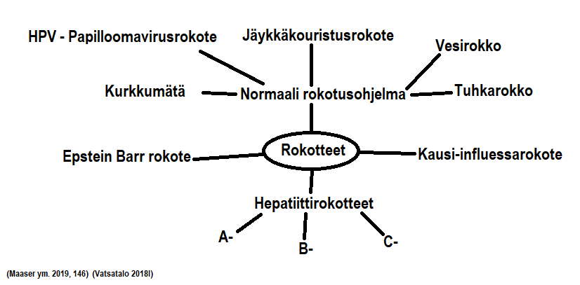
Rokotukset 1/2

Slide 80
Rokotukset 2/2
Monet lääkkeet heikentävät potilaiden immuunijärjestelmää, minkä takia on tärkeää huolehtia riittävästä rokotesuojasta. (Vatsatalo 2018l)
Rokotteet kannattaa ottaa ennen lääkityksen aloitusta, mutta lääkitys ei ole este rokotteiden ottamiselle. (Kemp ym. 2018, 767, 772; IBD ja muut suolistosairaudet ry 2022d)
  Poikkeuksena eläviä mikrobeja sisältävät rokotteet, joita ei saisi ottaa biologisten- tai immunosupressiivisten lääkkeiden kanssa. (Kemp ym. 2018, 767, 772; IBD ja muut suolistosairaudet ry 2022d)
Tärkeitä rokotteita ovat esim. kurkkumätä ja jäykkäkouristusrokote, kausi-influessarokote, pneumokokkirokote, hpv-rokote, eli papilloomavirusrokote, (Vatsatalo 2018l) tuhkarokko, vesirokko, EpsteinBarr rokote, A-, B- ja C-hepatiittirokotteet. (Maaser ym. 2019, 146)

Slide 81


Ravitsemus

Slide 82
Ravitsemus 1/4
Ei ole vielä todettu mitään yksittäistä ruoka-ainetta, mikä laukaisisi Crohnin taudin tai, mikä voisi pahentaisi sitä. (Vatsatalo 2018f)
  Länsimaalainen ruokavalio lisää Crohnin taudin esiintymistä.¹
Jotkin ruoka-aineet voivat yksilöllisesti aiheuttaa oireilua, esim.¹
  Tuliset mausteet tai rasvainen ruoka¹
  Makeat- ja hiilihappoiset juomat, alkoholi, kahvi tai tee¹
  Maitotuotteet ja tietyt kasvikset.¹
Remissiossa ei ole tarvetta vältellä ruoka-aineita.¹
[1] Kemp ym. 2018, 764

Slide 83
Ravitsemus 2/4
Potilaiden vajaaravitsemus on yleistä.²
Potilaiden tulee huolehtia riittävästä ravitsemuksesta, ettei heille synny vajaaravitsemusta esim.¹
  Raudasta, kalsiumista, magnesiumista, seleniumista ja sinkistä.¹
  D- ja B-vitamiinista tai foolihaposta.¹
Riittävä D-vitamiinin saanti on tärkeää, koska se rauhoittaa taudin aktiivisuutta.¹
Crohnin tauti potilaat ovat yleensä kasvavassa määrin ylipainoisia.²
[1] Kemp ym. 2018, 764
[2] Donnellan ym. 2013, 231–232

Slide 84
Ravitsemus 3/4
Vajaaravitsemus johtuu usein yksiöllisistä tekijöistä esim. ¹
  Ravinteiden puutteesta, ruokahalun puutteesta, heikosta ravinteiden imeytymisestä suolistossa.¹
  Lääkityksen sivuvaikutuksista tai systeemisestä tulehduksesta.¹
Vajaaravitsemus voi ylläpitää suoliston tulehdustilaa.¹
Lapsien hyvä ravitsemus auttaa kasvamisessa ja auttaa taudin hoidossa.²
  Noin 60–80 % lapsien Crohnin taudeista voidaan hoitaa pelkällä ravitsemushoidolla.²
[1] Donnellan ym. 2013, 231–232
[2] Kemp ym. 2018, 764

Slide 85
Ravitsemus 4/4
Crohnin taudin aktiivinen vaihe lisää energian ja proteiinin tarvetta samalla kun ruokahalu ja paino voivat laskea.¹
Potilaan huono ravitsemustilanne yleensä heikentää heidän elämänlaatuaan.²
Potilaan ei ole hyvä karsia liikaa eri ruoka-aineita pois ruokavaliosta taudinhoidon takia, koska se alkaa heikentämään terveyttä ja elämänlaatua.³
Potilaan tulisi pitää painoansa silmällä, varsinkin jos se alkaa muuttua ilman hyvää syytä.³
[1] Vatsatalo 2018f
[2] Kemp ym. 2018, 764
[3] IBD ja muut suolistosairaudet ry 2022i

Slide 86
Avannepotilaiden ravitsemus
Ravitsemusterapeutti ohjaa avannepotilaalle oman ruokavalion. (Vatsatalo 2018f)
Ohutsuoliavanteen erite on yleensä erittäin nestemäistä, joten heidän täytyy huolehtia riittävästä neste- ja suolatasapainosta.¹
  Päivittäin noin 2–3 litraa nestettä.¹
Paksusuoliavanne potilaiden yleisin ongelma on erilaiset ruuansulatusvaivat, esim. Ilmavaivat tai ummetus.
[1] Vatsatalo 2018j

Slide 87




Seksuaalisuus, lisääntyminen ja raskaus

Slide 88
Seksuaalisuus 1/2
Crohnin tauti on yleisin nuorilla, joten lisääntymiseen liittyviä riskejä ilmenee usein.¹
Tunteista kannattaa keskustella avoimesti kumppanin kanssa.¹
  Hyvin hoidettu tauti ei ole este yhdynnälle.¹
  Jotkut potilaat voivat tuntea hankaluuksia kertoa sairaudestaan kumppanilleen, koska he eivät välttämättä ymmärrä sairautta.²
Potilailla voi olla huoli äkillisestä vatsantoiminnasta yhdynnän aikana.²
Potilailla voi olla myös ongelmia intiimisyydessä monien eri syiden takia esim. väsymyksen tai seksuaalisten ongelmien takia.²
[1] Vatsatalo 2018h
[2] Kemp ym. 2018, 763

Slide 89
Seksuaalisuus 2/2
Crohnin tauti voi heikentää potilaan itseluottamusta, omakuvaa, seksuaalista käyttäytymistä, libidoa ja intiimejä suhteita.¹
Potilailla on löydetty seksuaalisia häiriöitä, mitkä vaikuttavat heidän mielenterveyteensä.¹
Crohnin tautia sairastavilla naisilla on riski sairastua kohdunkaulansyöpään, erityisesti jos heillä on käytössä immunosupressiivinen lääkitys.²
Sekä nais-, että mies potilaille suositellaan papilloomavirus rokotetta.²
  Papilloomavirus ei ole este immunosupressiiviselle lääkitykselle.²
[1] Kemp ym. 2018, 765
[2] Woude ym. 2015, 116

Slide 90
Raskaus ja imettäminen
Raskauden suunnittelusta kannattaa keskustella hoitavan lääkärin kanssa.¹
Raskauden ennuste ei eroa normaalista väestöstä, kun Crohnin tauti on remissiossa.¹
Yleensä raskauden aikainen aktiivinen vaihe pysyy aktiivisena ja remissio remissiossa.²
Aktiivinen vaihe lisää haitallisten komplikaatioiden riskiä, kuten esim. ennenaikaista synnytystä tai laskenutta syntymäpainoa.²
  Se ei lisää lapsen synnynnäisten sairausten riskiä, keskenmenoa tai kohtukuolemaa.²
Äidin Crohnin tauti ei ole esteitä imetykselle, ellei heillä tiettyjä lääkkeitä.²
Imetys voi auttaa äitiä pysymään remissiossa ja vauvalla se auttaa hyödyllisten suolisto bakteerien kasvamista sekä saattaa ehkäistä Crohnin taudin periytymistä.²
[1] IBD ja muut suolistosairaudet ry 2022d
[2] Woude ym. 2015, 108; Kemp ym. 2018

Slide 91
Raskauden aikaiset leikkaukset
Tähystäminen ja kuvantaminen on mahdollista raskauden aikana, mutta sitä ei suositella ilman vahvaa syytä.¹
Suoliavanne ei ole este raskaudelle. (IBD ja muut suolistosairaudet ry 2022d)
Lantion alueen leikkaukset voivat naisilla aiheuttaa hedelmällisyyden laskua sekä miehillä impotenssia tai siemensyöksy ongelmia.¹
Raskaus ei ole este leikkauksille, koska vakavassa Crohnin taudissa leikkauksen lykkääminen voi olla vaarallisempaa äidin- ja sikiön terveydelle, kuin mahdolliset leikkaus komplikaatiot.¹
Synnyttäessä tulisi harkita keisarileikkausta, jos äidillä on perianaalinen tauti tai avanne.¹
  Keisarileikkaus voi lisätä ennenaikaisen synnytyksen riskiä ja laskea syntymäpainoa.¹
[1] Woude ym. 2015, 116–117

Slide 92
Raskauden aikainen lääkitys 1/2
Crohnin tauti ei ole este ehkäisylle, vaan potilas voi vapaasti valita heille sopivimman.¹
  Taudin aktiivisessa vaiheessa suun kautta otettavien tablettien tehokkuus voi kuitenkin heikentyä.¹
Hoitava lääkitys ei vähennä naisten hedelmällisyyttä, mutta miehillä lääkitys voi heikentää siittiösolujen hedelmöityskykyä.²
Crohnin tautia sairastavat naiset saavat vähemmän lapsia kuin normaalisti.²
  Johtuu esim. omasta tahdosta saada vähemmän lapsia, intiimialueen fisteleistä tai suolistoleikkauksista.²
[1] Vatsatalo 2018i
[2] Kemp ym. 2018, 772

Slide 93
Raskauden aikainen lääkitys 2/2
Yleensä lääkitystä jatketaan koko raskauden ajan remission ylläpitämiseksi.¹
  Tilannetta tulee arvioida yksilöllisellä tasolla.¹
Taudin aktivoitumiseen raskauden aikana suositellaan 5-ASA tai kortikosteroideja tilanteen rauhoittamiseksi ja tilanteen mukaan harkitaan biologisten lääkkeiden käyttöä.²
Suurinta osaa Crohnin tautiin käytetyistä lääkkeistä voidaan jatkaa koko raskauden ajan, mutta jotkin lääkkeistä voi olla haitallisia sikiön kasvulle ja kehitykselle.²
Immunosupressiivisten- ja biologisten lääkkeiden haitallisuudesta ei vaikuta olevan vakavia haittoja sikiölle, mutta ne tulee lopettaa viikkojen 24–26 jälkeen.²
Vastasyntyneiden tulee välttää eläviä taudinaiheuttajia sisältävien rokotteiden ottamista ainakin puolivuotta, koska heidän elimistössään voi olla jäämiä äidin lääkityksestä.²
[1] Kemp ym. 2018, 772
[2] Woude ym. 2015, 112

Slide 94
Lähteet
Adamina, M., Bonovas, S., Raine, T., Spinelli, A., Warusavitarne, J., Armuzzi, A., Bachmann, O., Bager, P., Biancone, L., Bokemeyer, B., Bossuyt, P., Burisch, J., Collins, P., Doherty, G., El-Hussuna, A., Ellul, P., Fiorino, G., Frei-Lanter, C., Furfaro, F., Gingert, C., Gionchetti, P., Gisbert, J., Gomollon, F., Lorenzo, M., G., Gordon, H., Hlavaty, T., Juillerat, P., Katsanos, K., Kopylov, U., Krustins, E., Kucharzik, T., Lytras, T., Maaser, C., Magro, F., Marshall, J., K., Myrelid, P., Pellino, G., Rosa, I., Sabino, J., Savarino, E., Stassen, L., Torres, J., Uzzan, M., Vavricka, S., Verstockt, B., Zmora, O., 2020. ECCO Guidelines on Therapeutics in Crohn’s Disease: Surgical Treatment. Journal of Crohn's and Colitis 14 (2),155–168.
Barberio, B., Zamani, M., Black, C., J., Savarino EV, Ford, A., C., 2021. Prevalence of symptoms of anxiety and depression in patients with inflammatory bowel disease: a systematic review and meta-analysis. The lancet. Gastroenterology & Hepatology. 6 (5), 359–370.
Baumgart, D., Sandborn, W., J. 2012. Crohn's disease. The Lancet, 380 (9853), 1590–1605.
Donnellan, C., F., Yann, L., H., Lal, S. 2013, Nutritional management of Crohn’s disease. Therapeutic Advances in Gastroenterology. 6 (3), 231–242.
Fiocchi, C. 1998. Inflammatory bowel disease: Etiology and pathogenesis. Gastroenterology. 115, 182–205.
Harbord, M., Annese, V., Vavricka, S., Allez, M., Acosta, M., Boberg, K., Burisch, J., Vos, M., Vries, A., Dick, A., Juillerat, P., Karlsen, T., Koutroubakis, I., Lakatos, P., Orchard, T., Papay, P., Raine, T., Reinshagen, M., Thaci, D., Tilg, H., Carbonnel, F. 2016. The First European Evidence-based Consensus on Extra-intestinal Manifestations in Inflammatory Bowel Disease. Journal of Crohn's and Colitis. 10 (3), 239–254.
Hovde, Ø., Moum, B. 2012. Epidemiology and clinical course of Crohn's disease: Results from observational studies. World J Gastroenterol. 18 (15), 1723–1731.
IBD ja muut suolistosairaudet ry. 2022a. IBD eli tulehdukselliset suolistosairaudet. Viitattu 3.4.2022. https://ibd.fi/tietoa-sairauksista/ibd/
IBD ja muut suolistosairaudet ry. 2022b. Oireet. Viitattu 7.4.2022. https://ibd.fi/tietoa-sairauksista/crohnin-tauti/oireet/
IBD ja muut suolistosairaudet ry. 2022c. Tähystys ja laboratoriokokeet. Viitattu 7.4.2022. https://ibd.fi/tietoa-sairauksista/ibd/tahystys-laboratoriokokeet/
IBD ja muut suolistosairaudet ry. 2022d. Elämää IBD:n kanssa. Viitattu 18.4.2022. https://ibd.fi/tietoa-sairauksista/ibd/elamaa/
IBD ja muut suolistosairaudet ry. 2022e. Liitännäissairaudet. Viitattu 13.4.2022. https://ibd.fi/tietoa-sairauksista/ibd/liitannaissairaudet/
IBD ja muut suolistosairaudet ry. 2022g. Leikkaushoito. Viitattu 5.4.2022. https://ibd.fi/tietoa-sairauksista/ibd/leikkaushoito/
IBD ja muut suolistosairaudet ry. 2022f. Lääkehoito. Viitattu 5.4.2022. https://ibd.fi/tietoa-sairauksista/crohnin-tauti/laakehoito/)
Kemp Karen, Dibley Lesley, Chauhan Usha, Greveson Kay, Jäghult, Susanna, Ashton Katherine, Buckton Stephanie, Duncan Julie, Hartmann Petra, Ipenburg Nienke, Moortgat Liesbeth, Theeuwen Rosaline, Verwey Marthe, Younge Lisa, Sturm Andreas, Bager Palle, 2018, Second N-ECCO Consensus Statements on the European Nursing Roles in Caring for Patients with Crohn’s Disease or Ulcerative Colitis, Journal of Crohn's and Colitis, 2018; 12(7):760–776, https://doi.org/10.1093/ecco-jcc/jjy020
Lewis, J., D., Chen, E., Z., Baldassano, R., N., Otley, A., R., Griffiths, A., M., Lee, D., Bittinger, K., Bailey, A., Friedman, E., S., Hoffmann, C., Albenberg, L., Sinha, R., Compher, C., Gilroy, E., Nessel, L., Grant, A., Chehoud, C., Li H., Wu, G., D., Bushman, F., D. 2015. Inflammation, Antibiotics, and Diet as Environmental Stressors of the Gut Microbiome in Pediatric Crohn’s Disease. Cell Host & Microbe. 18 (4), 489–500.
Maaser, C., Sturm, A., Vavricka, S., Kucharzik, T., Fiorino, G., Annese, V., Calabrese, E., Baumgart, D., Bettenworth, D., Nunes, P., B., Burisch, J., Castiglione, F., Eliakim, R., Ellul, P., González-Lama, Y., Gordon, H., Halligan, S., Katsanos, K., Kopylov, U., Kotze, P., Krustiņš, E., Laghi, A., Limdi, J., Rieder, F., Rimola, J., Taylor, S., Tolan, D., Rheenen, P., Verstockt, B., Stoker, J. 2019. ECCO-ESGAR Guideline for Diagnostic Assessment in IBD Part 1: Initial diagnosis, monitoring of known IBD, detection of complications. Journal of Crohn's and Colitis. 13 (2), 144–164.
Mahmud, N., Weir, D., 2001. The urban diet and Crohn's disease: is there a relationship?. European Journal of Gastroenterology & Hepatology. 13 (2), 93–95.

Slide 95
Lähteet
Niemelä, S., Jussila, A., Järvinen, H., Jäättelä, A., Karvonen, A., Rasmussen, M., Ruuska, T., Vuorio, A., 2005. Crohnin taudin hoito. Lääketieteellinen Aikakauskirja Duodecim. 121 (17), 1851–1852.
Ruemmele, F., M., Veres, G., Kolho, K., L., Griffiths, A., Levine, A., Escher, J., C., Amil, D., J., Barabino, A., Braegger, C., P., Bronsky, J., Buderus, S., Martín-de-Carpi, J., De Ridder, L., Fagerberg, U., L., Hugot, J., P., Kierkus, J., Kolacek, S., Koletzko, S., Lionetti, P., Miele, E., Navas López, V., M., Paerregaard, A., Russell, R., K., Serban, D., E., Shaoul, R., Van Rheenen, P., Veereman, G., Weiss, B., Wilson, D., Dignass, A., Eliakim, A., Winter, H., Turner, D. 2014. Consensus guidelines of ECCO/ESPGHAN on the medical management of pediatric Crohn's disease. Journal of Crohn's and Colitis. 8 (10), 1179–1207.
Sipponen Taina, 2020, Crohnin tauti, Lääkärin käsikirja, Duodecim, Viitattu 10.6.2022, https://www.terveysportti.fi/apps/dtk/ltk/article/ykt01789
Terveystalo, 2022a, Crohnin tauti, Viitattu 2.4.2022, https://www.terveystalo.com/fi/palvelut/crohnin-tauti/
Terveystalo, 2022b, IBD eli krooninen tulehduksellinen suolistosairaus voi olla kivulias, ja siihen on tärkeää hakea hoitoa, Viitattu 6.4.2022, https://www.terveystalo.com/fi/tietopaketit/ibd-eli-tulehduksellinen-suolistosairaus/
Tiusanen, T. 2017. Tulehduksellisten suolistosairauksien hoito. Sairaanhoitajan käsikirja. Duodecim. Viitattu 13.6.2022. https://www.terveysportti.fi/apps/dtk/shk/article/shk04669/search/crohnin%20tauti
Torres, J., Bonovas, S., Doherty, G., Kucharzik, T., Gisbert, J., Raine, T., Adamina, M., Armuzzi, A., Bachmann, O., Bager, P., Biancone, L., Bokemeyer, B., Bossuyt, P., Burisch, J., Collins, P., El-Hussuna, A., Ellul, P., Frei-Lanter, C., Furfaro, F., Gingert, C., Gionchetti, P., Gomollon, F., González-Lorenzo, M., Gordon, H., Hlavaty, T., Juillerat, P., Katsanos, K., Kopylov, U., Krustins, E., Lytras, T., Maaser, C., Magro, F., Marshall, J., K., Myrelid, P., Pellino, G., Rosa, I., Sabino, J., Savarino, E., Spinelli, A., Stassen, L., Uzzan, M., Vavricka, S., Verstockt, B., Warusavitarne, J., Zmora, O., Fiorino, G. 2020. ECCO Guidelines on Therapeutics in Crohn's Disease: Medical Treatment. Journal of Crohn's and Colitis. 14 (1), 4–22.
Tresca, A. 2022. Mikä on ennuste ihmisille, joilla on Crohnin tauti?. Approby. Viitattu 2.5.2022. https://fi.approby.com/mikae-on-ennuste-ihmisille-joilla-on-crohnin-tauti/
Tunturi Satu, 2020, Crohnin tauti (regionaalinen enteriitti), Terveyskirjasto duodecim, Viitattu 2.4.2022, https://www.terveyskirjasto.fi/dlk01110
Vatsatalo. 2018a. Crohnin tauti. Terveyskylä. Viitattu 3.4.2022. https://www.terveyskyla.fi/vatsatalo/sairaudet/tulehdukselliset-suolistosairaudet-eli-ibd/mik%C3%A4-on-tulehduksellinen-suolistosairaus-eli-ibd/crohnin-tauti
Vatsatalo. 2018b. Milloin hakeutua tutkimuksiin ja hoitoon. Terveyskylä. Viitattu 3.4.2022. https://www.terveyskyla.fi/vatsatalo/sairaudet/tulehdukselliset-suolistosairaudet-eli-ibd/milloin-hakeutua-tutkimuksiin-ja-hoitoon
Vatsatalo. 2018c. Miten IBD todetaan. Terveyskylä. Viitattu 3.4.2022. https://www.terveyskyla.fi/vatsatalo/sairaudet/tulehdukselliset-suolistosairaudet-eli-ibd/miten-ibd-todetaan
Vatsatalo. 2018d. Suun terveys. Terveyskylä. Viitattu 20.4.2022. https://www.terveyskyla.fi/vatsatalo/sairaudet/tulehdukselliset-suolistosairaudet-eli-ibd/onko-elintavoilla-merkityst%C3%A4/suun-terveys
Vatsatalo. 2018e. Matkustaminen. Terveyskylä. Viitattu 20.4.2022. https://www.terveyskyla.fi/vatsatalo/sairaudet/tulehdukselliset-suolistosairaudet-eli-ibd/ibd-ja-arki/matkustaminen
Vatsatalo. 2018f. Ravitsemus. Terveyskylä. Viitattu 20.4.2022. https://www.terveyskyla.fi/vatsatalo/sairaudet/tulehdukselliset-suolistosairaudet-eli-ibd/onko-elintavoilla-merkityst%C3%A4/ravitsemus
Vatsatalo. 2018g. Jaksaminen. Terveyskylä. Viitattu 21.4.2022. https://www.terveyskyla.fi/vatsatalo/sairaudet/tulehdukselliset-suolistosairaudet-eli-ibd/ibd-ja-arki/jaksaminen
Vatsatalo. 2018h. Seksuaalisuus. Terveyskylä. Viitattu 24.4.2022. https://www.terveyskyla.fi/vatsatalo/sairaudet/tulehdukselliset-suolistosairaudet-eli-ibd/vaikuttaako-ibd-perhesuunnitteluun-raskauteen-ja-seksuaalisuuteen/seksuaalisuus
Vatsatalo. 2018i. Ehkäisy. Terveyskylä. Viitattu 24.4.2022. https://www.terveyskyla.fi/vatsatalo/sairaudet/tulehdukselliset-suolistosairaudet-eli-ibd/vaikuttaako-ibd-perhesuunnitteluun-raskauteen-ja-seksuaalisuuteen/ehk%C3%A4isy
Vatsatalo. 2018j. Avanteen vaikutukset ruoansulatukseen. Terveyskylä. Viitattu 28.4.2022. https://www.terveyskyla.fi/vatsatalo/sairaudet/suoliavanne/miten-avanne-vaikuttaa-el%C3%A4m%C3%A4%C3%A4n/avanteen-vaikutukset-ruoansulatukseen
Vatsatalo. 2018k. Pahenemisvaihe. Terveyskylä. Viitattu 29.4.2022. https://www.terveyskyla.fi/vatsatalo/sairaudet/tulehdukselliset-suolistosairaudet-eli-ibd/miten-ibd-t%C3%A4-hoidetaan-ja-seurataan/pahenemisvaihe
Vatsatalo. 2018l. Rokotukset. Terveyskylä. Viitattu 29.4.2022. https://www.terveyskyla.fi/vatsatalo/sairaudet/tulehdukselliset-suolistosairaudet-eli-ibd/onko-elintavoilla-merkityst%C3%A4/rokotukset
Woude, C., J., Ardizzone, S., Bengtson, M., B., Fiorino, G., Fraser, G., Katsanos, K., Kolacek, S., Juillerat, P., Mulders, A., G., M., G., J., Pedersen, N., Selinger, C., Sebastian, S., Sturm, A., Zelinkova, Z., Magro, F. 2015. The Second European Evidenced-Based Consensus on Reproduction and Pregnancy in Inflammatory Bowel Disease, Journal of Crohn's and Colitis. 9 (2), 107–124.

